Slide 1
Методы и формы организации работы по формированию читательской грамотности на уроках русского языка и литературы
Епимахова Е.В., Волжанина Ю.А.,
Сергеева В.М., учителя русского языка
и литературы МОУ гимназии №1

Slide 2
ФУНКЦИОНАЛЬНАЯ ГРАМОТНОСТЬ.
Способность человека вступать в отношения с внешней средой и максимально быстро адаптироваться и функционировать в ней. В отличие от элементарной грамотности как способности личности читать, понимать, составлять простые короткие тексты и осуществлять простейшие арифметические действия, Ф. г. есть уровень знаний, умений и навыков, обеспечивающий нормальное функционирование личности в системе социальных отношений, который считается минимально необходимым для осуществления жизнедеятельности личности в конкретной культурной среде.
(Новый словарь методических терминов и понятий, 2009г.)

Slide 3
«Функциональная грамотность сегодня — это базовое образование личности. Ребенку важно обладать: Готовностью успешно взаимодействовать с изменяющимся окружающим миром; Возможностью решать различные (в том числе нестандартные) учебные и жизненные задачи; Способностью строить социальные отношения; Совокупностью рефлексивных умений, обеспечивающих оценку своей грамотности, стремление к дальнейшему образованию».
Российский педагог, член-корреспондент РАО Наталья Федоровна Виноградова, издание «Функциональная грамотность младшего школьника: книга для учителя»

Slide 4

Происходящие в мире глобальные изменения требуют и глобальных компетенций. Функциональная грамотность включает в себя:
математическую
финансовую
естественнонаучную
читательскую
глобальные компетенции
критическое мышление
/
«Функционально грамотный человек — это человек, который способен использовать все постоянно приобретаемые в течение жизни знания, умения и навыки для решения максимально широкого диапазона жизненных задач в различных сферах человеческой деятельности, общения и социальных отношений».

Slide 5
«Функционально грамотный человек — это человек, который способен использовать все постоянно приобретаемые в течение жизни знания, умения и навыки для решения максимально широкого диапазона жизненных задач в различных сферах человеческой деятельности, общения и социальных отношений».
Алексей Алексеевич Леонтьев, академик РАО, издание «Школа 2100. Педагогика здравого смысла»

Slide 6

Словосочетание «читательская грамотность» появилось в контексте международного тестирования в 1991 г. В исследовании РISA «читательская грамотность – способность человека понимать и использовать письменные тексты, размышлять о них и заниматься чтением для того, чтобы достигать своих целей, расширять свои знания и возможности, участвовать в социальной жизни».
.

Slide 7
Специальные читательские умения
Группа 1
Учащиеся должны показать, что понимают, о чем говорится в тексте, определить тему и главную мысль; найти и выявить в тексте информацию, которая представлена в различном виде; сформулировать прямые выводы и заключения на основе фактов, которые имеются в тексте.
Группа 2
Учащиеся анализируют, интерпретируют и обобщают информацию, которая представлена в тексте, формулируют на ее основе сложные выводы и оценочные суждения.
Группа 3
Учащиеся используют информацию из текста для различных целей: решают учебно-познавательные и учебно-практические задачи без привлечения или с привлечением дополнительных знаний и личного опыта.

Slide 8
Приемы для формирования читательской грамотности на уроках литературы
Прием « Шесть шляп» на заключительном уроке по рассказу В.Г. Короленко «В дурном обществе».

Slide 9
Концептуальная таблица
Жилин и Костылин ( Л.Н.Толстой « Кавказский пленник»
Остап и Андрий ( Н.В.Гоголь « Тарас Бульба»
Помещики ( Н.В.Гоголь « Мертвые души»

Slide 10
Толстые и тонкие вопросы
Сказ Бажова « Медной горы хозяйка»

Slide 11
Работа с вопросником
Н.В. Гоголь «Заколдованное место»

Slide 12
Ромашка Блума
И.С Тургенев «Муму»

Slide 13
Приемы для формирования читательской грамотности на уроках русского языка
Прием «Мозаика». «Реконструкция текста»
Приём «Лингвистическая сказка»
Приём «Текст с купюрами»
Создание алгоритмов, схем

Slide 14
Текст с купюрами
1) Имя существительное обозначает…
Отвечает на вопросы…
Начальная форма имени существительного - … падеж…числа.
2) Имена существительные имеют следующие постоянные признаки:
… или ….
… или …
Относятся к … или …, или … роду, к … , или … , или ….. склонению.
Имена существительные имеют следующие непостоянные признаки:….
Существительные изменяются по … и … .
3) В предложении имя существительное может быть как …, … , … , … , … .
Имя существительное не является членом предложения, если… .

Slide 15
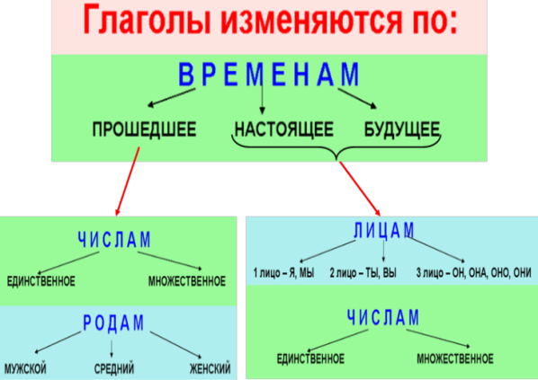
Алгоритмы, схемы

Slide 16
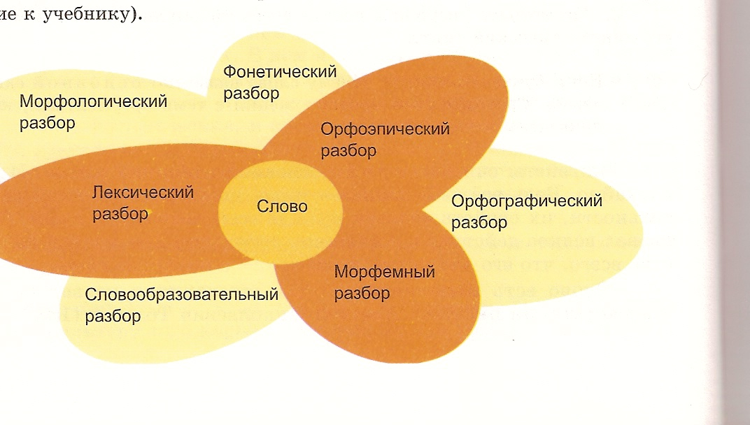
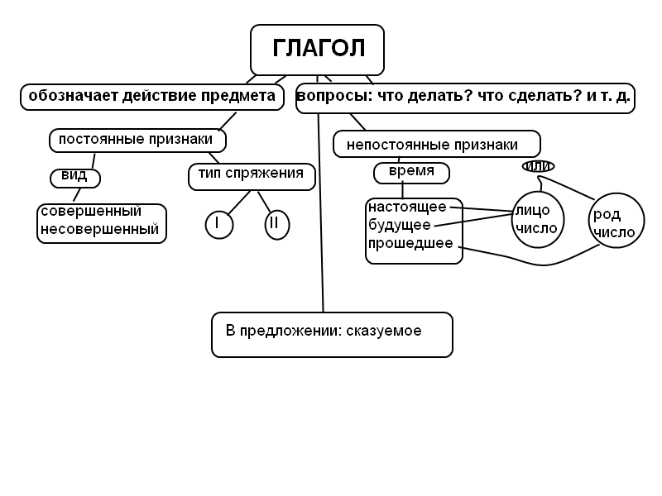
Рассмотрите рисунок и расскажите о видах языкового разбора, связанных с анализом слова. Какие признаки этой языковой единицы изучает каждый из них?
Отвечая на вопрос, используйте планы разбора (см. приложение к учебнику)

